Slide 1
Resumen ejecutivo Proyecto: pca para análisis de malware

Slide 2
Pregunta de investigación
¿Se puede predecir con precisión si un dispositivo será atacado por malware, utilizando un modelo de aprendizaje automático y reducción de dimensionalidad mediante PCA?

Slide 3
Contexto del problema
Utilizando un conjunto de datos reales proporcionado por Microsoft, que incluye características de millones de dispositivos con y sin infecciones por malware.

Slide 4
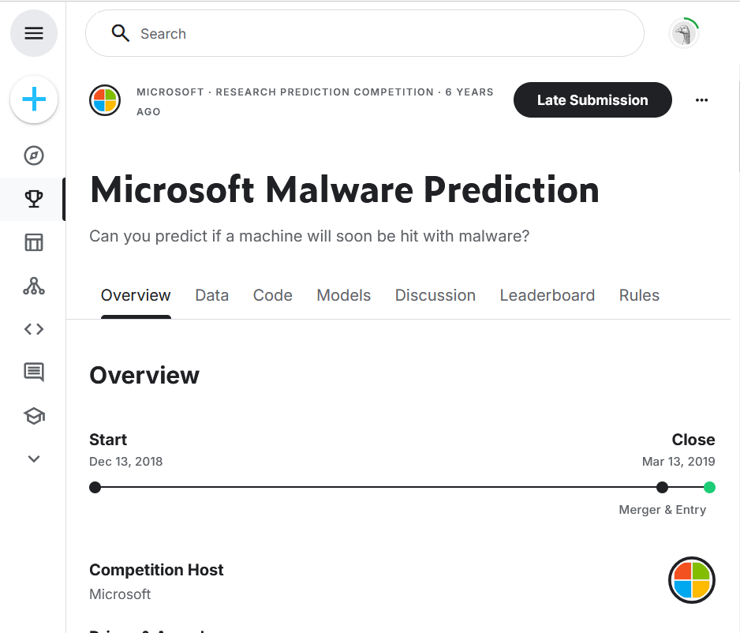
Enlace al reto:
https://www.kaggle.com/competitions/microsoft-malware-prediction

Slide 5
Objetivo general
Desarrollar un modelo de aprendizaje automático capaz de predecir si un dispositivo será atacado por malware, aplicando reducción de dimensionalidad mediante Análisis de Componentes Principales (PCA).

Slide 6
Objetivos
Objetivos Específicos:
Explorar y preprocesar el conjunto de datos de Microsoft Malware Prediction (Kaggle), identificando valores faltantes, variables redundantes y transformaciones necesarias.
Aplicar técnicas de reducción de dimensionalidad, como PCA, para disminuir la complejidad del conjunto de datos y facilitar el entrenamiento de modelos.
Entrenar y evaluar distintos modelos de clasificación supervisada (por ejemplo, Random Forest, SVM, XGBoost, etc.) sobre el conjunto de datos.
Medir el Comparar el desempeño predictivo de los modelos entrenados bajo diferentes escenarios:
Sin reducción de dimensionalidad.
Con PCA aplicada previamente.
Con otra técnica alternativa de reducción de dimensionalidad (como t-SNE, UMAP o SelectKBest).
Medir el rendimiento de cada enfoque utilizando métricas estándar como accuracy, AUC y F1-score para determinar el impacto de las técnicas de reducción sobre la capacidad predictiva.

Slide 7
Resumen Ejecutivo de Resultados
El dataset es muy grande (casi 8 millones de filas), por lo que se trabajó con muestras para facilitar el análisis.
Se detectaron fuertes correlaciones entre varias variables, indicando redundancia y la necesidad de reducción dimensional.
PCA reveló agrupamientos claros en variables de seguridad, hardware y geografía.
La variable objetivo está balanceada, facilitando la construcción de modelos sin técnicas adicionales de balanceo.
Resultados preliminares prometen, pero es necesario cargar y analizar el dataset completo para validar hallazgos.
Variables de protección del sistema (SecureBoot, TPM, Firewall) son claves para predecir malware.
Se deben usar herramientas para manejar grandes datos y podrían explorare otras técnicas de reducción dimensional.
.

